Slide 1
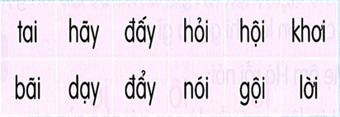

Slide 2
chãi läi
cµy cÊy
sím tèi
Giã nåm
chóm chÝm

Slide 3
b¬i léi
b·i båi
ªm ®Òm
ngâ hÎm
lom khom

Slide 4
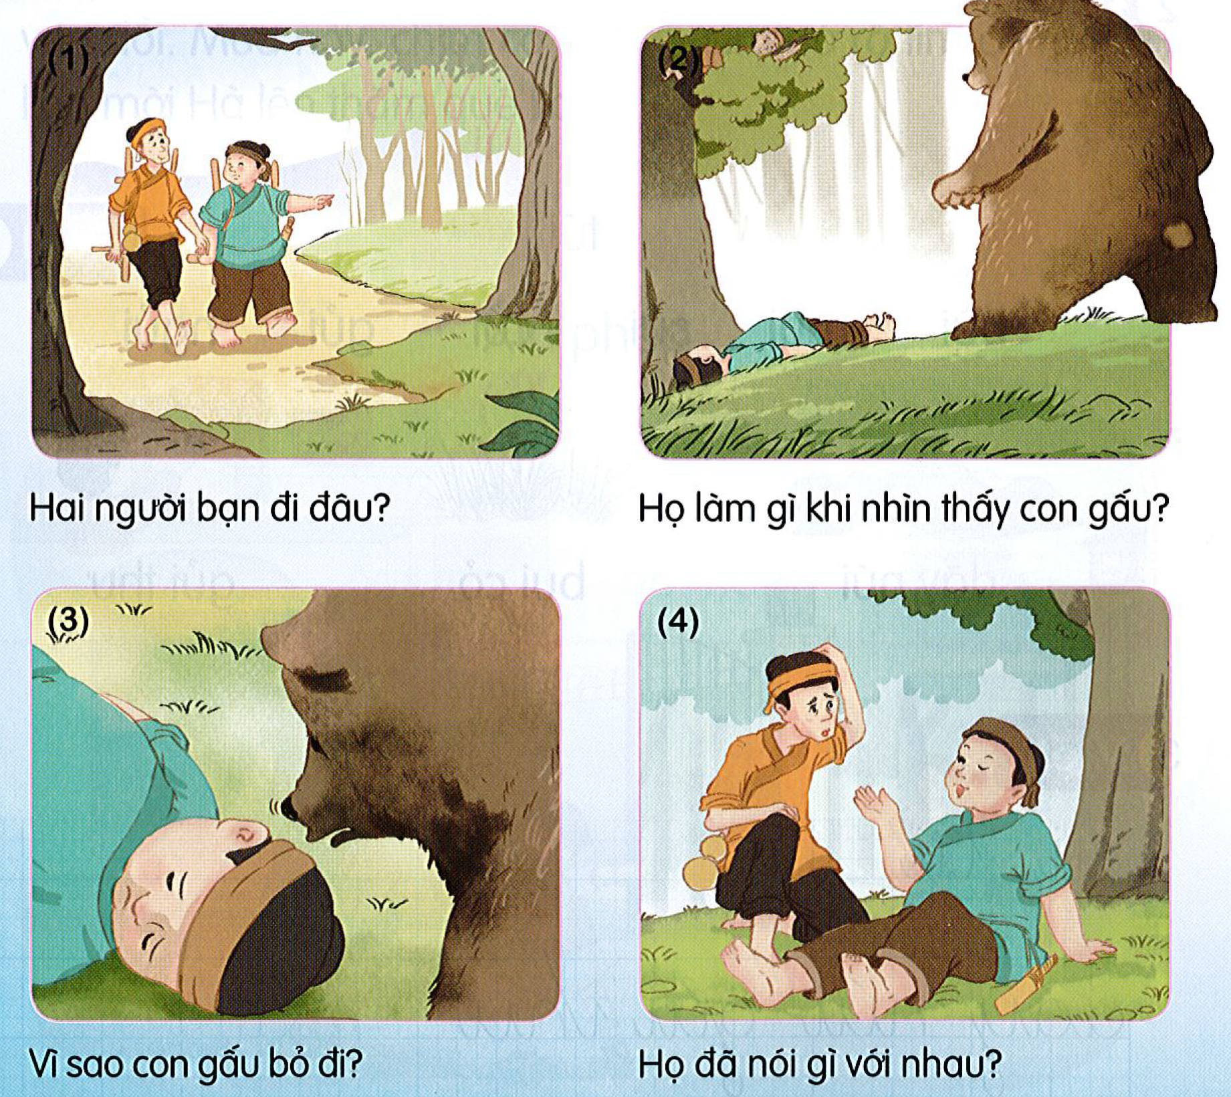
Hai người bạn và con gấu
Kiến và dế mèn

